Slide 1
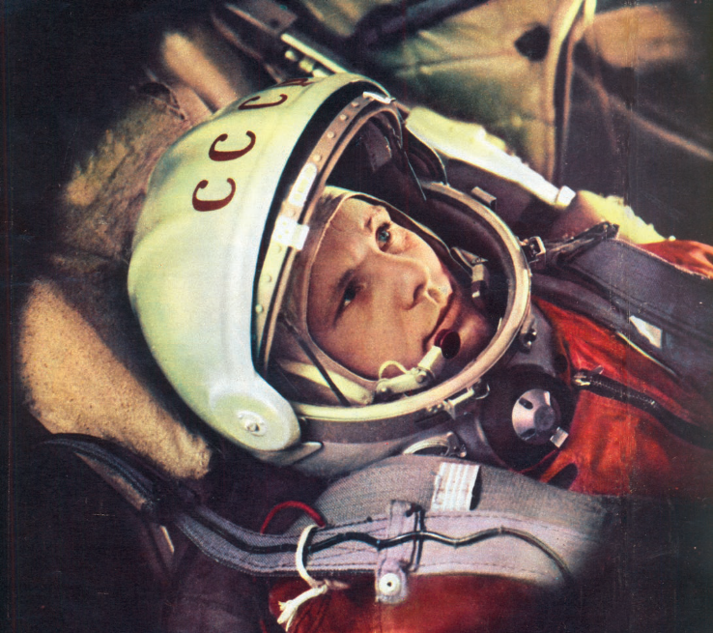
Dal 1950 a oggi
Unità 3
CAPITOLO
13
Il mondo comunista
1
Opera in Pubblico Dominio

Slide 2
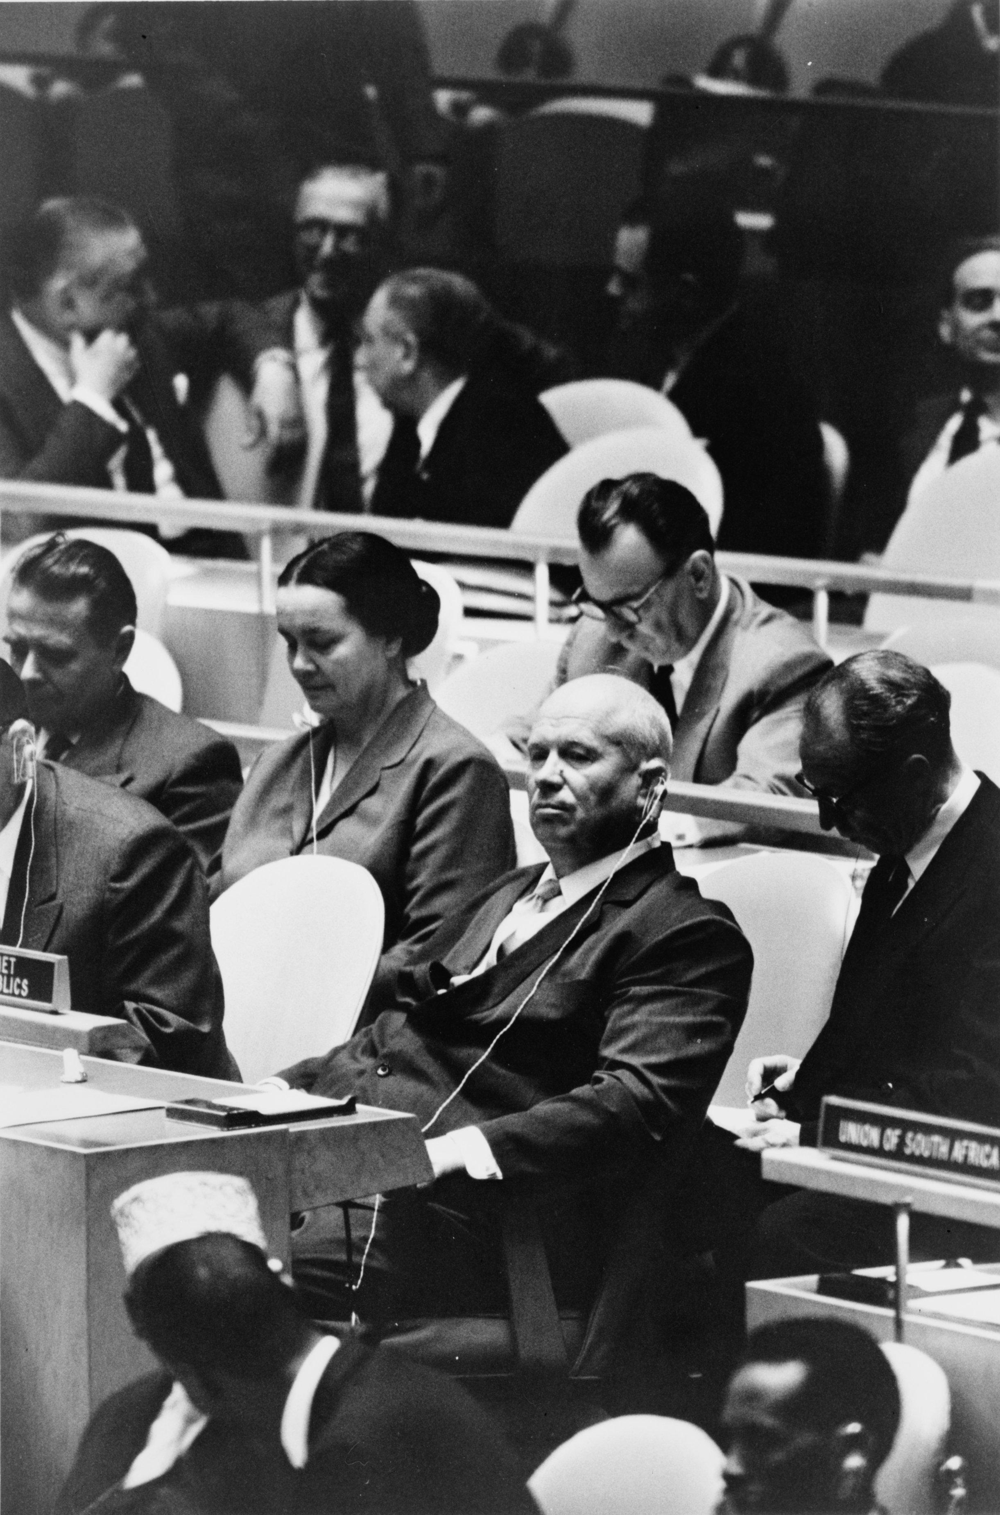
Dal 1950 a oggi
Unità 3
Il mondo comunista
Capitolo 13
1. Dall’Unione Sovietica alla Federazione russa
Nel 1953
morì Stalin
nel 1955
la guida dell’Unione Sovietica passò a
NIKITA CHRUŠČËV
nel 1956
denunciò pubblicamente i crimini di Stalin
DESTALINIZZAZIONE
Washington DC, Library of Congress/Wikimedia Commons Pubblico Dominio
molti Paesi dell’Europa orientale sperarono in un allentamento del regime comunista
ma il regime non mutò il suo carattere autoritario
nel 1956
scoppiarono insurrezioni in Polonia e Ungheria
represse con la forza
nel 1961
a Berlino fu costruito il MURO per dividere Berlino est da Berlino ovest
2

Slide 3
Dal 1950 a oggi
Unità 3
Il mondo comunista
Capitolo 13
Nel 1964
Chruščëv fu sostituito da
LEONID BREŽNEV
continuò la politica repressiva
nel 1968
inviò carri armati in Cecoslovacchia
per reprimere la
PRIMAVERA DI PRAGA
Nel 1982
Alexander Dubček aveva cercato di realizzare un
SOCIALISMO “DAL VOLTO UMANO”
Brežnev morì
nel 1985
gli succedette
MICHAIL GORBAČËV
PERESTROJCA
“trasformazione strutturale”
lanciò le parole d’ordine
GLASNOST
“trasparenza”
concesse maggiore libertà
queste riforme accelerarono la fine del comunismo
aprì l’Urss alla democrazia
tra il 1989 e il 1990
Polonia, Ungheria, Cecoslovacchia, Romania e Bulgaria ottennero l’indipendenza
nel 1989
3
cadde il MURO DI BERLINO

Slide 4
Dal 1950 a oggi
Unità 3
Il mondo comunista
Capitolo 13
Il 26 dicembre 1991
l’Unione Sovietica cessò di esistere
Gorbačëv si dimise
le cause della dissoluzione furono
il clima di relativa libertà concesso da Gorbačëv
l’incapacità della burocrazia di adattarsi ai tempi moderni
la corruzione
l’inefficienza dell’industria e dell’agricoltura
il tentativo di liberalizzazione economica promosso da Gorbačëv fallì
ne seguì la crisi economica
il ritardo nei settori delle telecomunicazioni e dell’informatica
il costo enorme dell’apparato militare
il malcontento della popolazione
4

Slide 5
Dal 1950 a oggi
Unità 3
Il mondo comunista
Capitolo 13
Nel 1999
Boris Eltsin, successore di Gorbačëv, si dimise
da allora
la Russia è governata da
VLADIMIR PUTIN
è uno Stato dove le libertà sono fortemente limitate
esercito, televisione e stampa sostengono il potere
esiste ancora una potente polizia segreta
le opposizioni subiscono forti intimidazioni
i giornalisti autori di inchieste scomode rischiano la vita
il Paese è accusato di non rispettare i diritti umani
ha buoni rapporti con Iran e Cina
e rapporti tesi con Stati Uniti e Unione Europea
nel 2014
mira a ristabilire la propria influenza sulle repubbliche ex sovietiche
ha annesso la Crimea appartenente all’Ucraina
nel 2022
ha invaso l’Ucraina
5

Slide 6
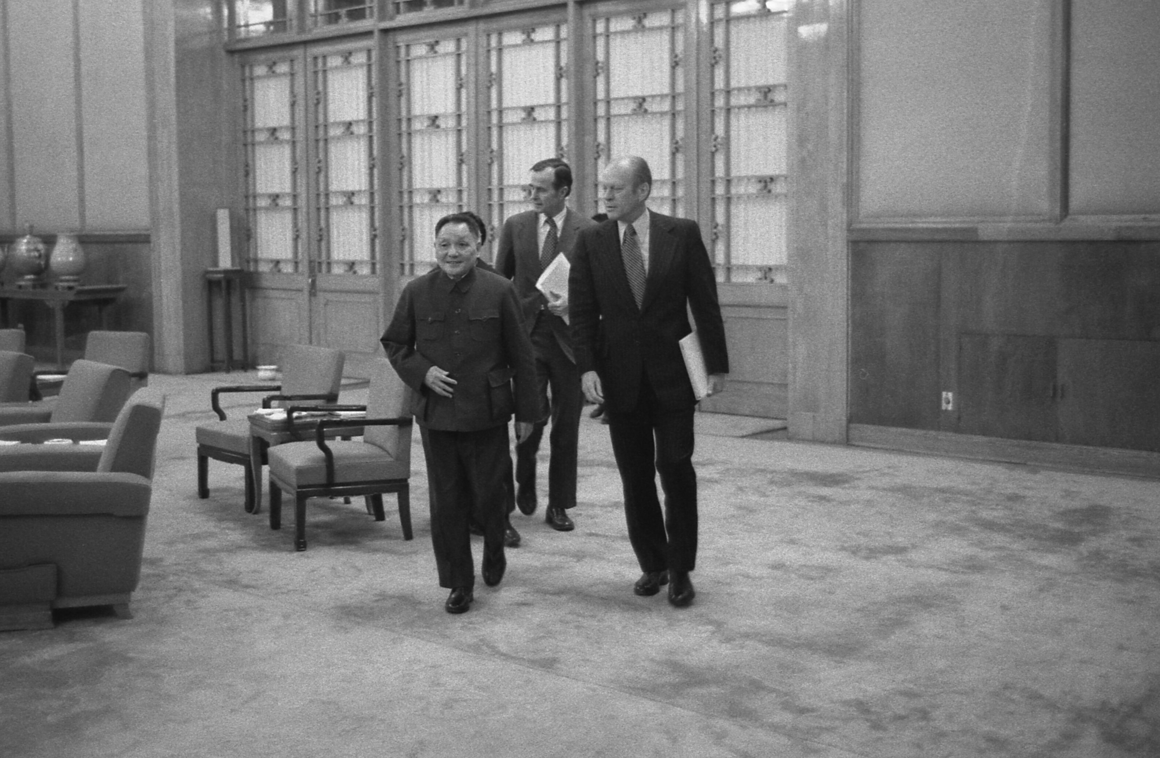
Dal 1950 a oggi
Unità 3
Il mondo comunista
Capitolo 13
2. La Repubblica popolare cinese
Il successore di Mao fu
DENG XIAOPING
rifiutò ogni apertura democratica
liberalizzò l’economia
promosse le “quattro modernizzazioni”
esercito, ricerca scientifica, agricoltura, industria
promosse il “socialismo di mercato”
la terra restava dello Stato ma gli agricoltori potevano coltivare quello che volevano
i giovani furono liberi di andare in città per studiare o lavorare
lo Stato mantenne il controllo della produzione industriale solo nei settori strategici, mentre negli altri ci fu un’apertura all’iniziativa privata
6
Grand Rapids, Gerald R. Ford Presidential Library and Museum/Wikimedia Commons Pubblico Dominio

Slide 7
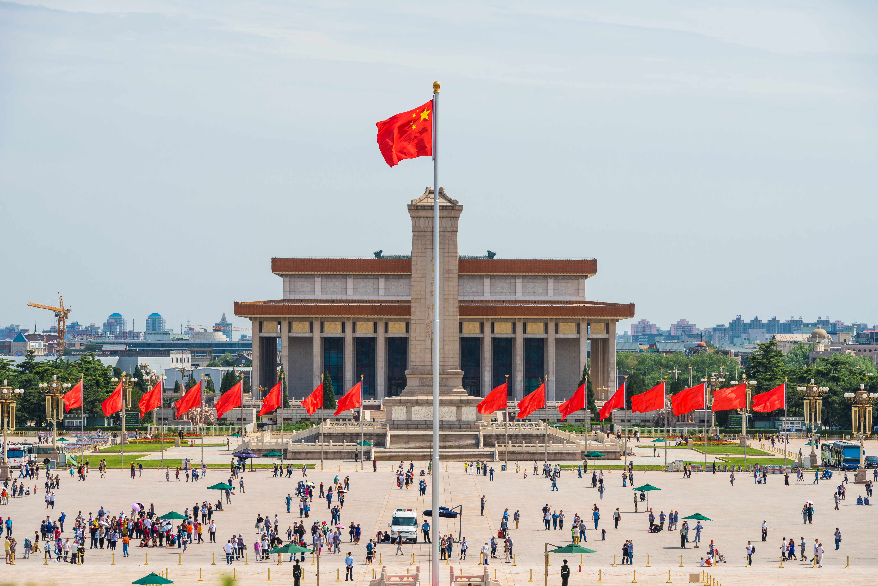
Dal 1950 a oggi
Unità 3
Il mondo comunista
Capitolo 13
Alla fine degli anni Ottanta
studenti e intellettuali chiesero un’apertura in senso democratico
tra il 15 aprile e il 4 giugno 1989
gli studenti universitari di Pechino diedero vita a una protesta
si concentrarono in
PIAZZA TIENAMMEN
© superjoseph/iStock
polizia e carri armati repressero la protesta nel sangue
il numero delle vittime non è mai stato reso noto
7

Slide 8
Dal 1950 a oggi
Unità 3
Il mondo comunista
Capitolo 13
Dagli anni Novanta
non ci sono più state ribellioni politiche
anche grazie alla grande
crescita economica
con un ritmo del 10% all’anno
la crescita ha avuto costi molto alti
l’industrializzazione ha devastato l’ambiente
contadini e operai lavorano in condizioni di semi schiavitù
gli squilibri sociali tra ricchi e poveri sono enormi
Dal 1993 al 2003
la Cina è stata guidata da
JIANG ZEMIN
ha mantenuto buoni rapporti con Stati Uniti e Russia
Nel 2001
la Cina è entrata nel Wto
(Organizzazione mondiale del Commercio)
i prodotti cinesi, molto competitivi, sono entrati in enormi quantità nei mercati occidentali
8

Slide 9
Dal 1950 a oggi
Unità 3
Il mondo comunista
Capitolo 13
Dal 2013
il presidente della Repubblica popolare cinese è XI JINPING
la Cina è diventata un concorrente economico in diversi settori
la Cina ha avviato la cosiddetta “NUOVA VIA DELLA SETA”
manifatturiero
investimenti per la costruzione di infrastrutture che arrivano fino all’Africa orientale e all’Europa
per facilitare il trasporto di merci cinesi
telecomunicazioni
informatico
aerospaziale
9

Slide 10
Dal 1950 a oggi
Unità 3
Il mondo comunista
Capitolo 13
3. La Corea del Nord
Nel 1953
alla fine della Guerra di Corea
la Corea del Sud entrò nell’orbita statunitense
il territorio fu diviso in due parti
la Corea del Nord divenne un regime comunista
guidato dal dittatore KIM IL-SUNG
isolò il Paese e affamò la popolazione,
pensando solo agli armamenti
nel 1994
a Kim il-Sung è succeduto il figlio KIM JONG-IL
continuò la politica repressiva del padre
nel 2011
a Kim Jong-il è succeduto il figlio KIM JONG-UN
prosegue sulla linea dei
suoi predecessori
ha annunciato di possedere, oltre alla bomba atomica, armi all’idrogeno e missili a lunga gittata
10

